Slide 1
Ētika sociālajā darbā Praktiķa viedoklis
Ilze Jansiņa
Madonas novada pašvaldības
Sociālā dienesta sociālā darbiniece
Sociālo darbinieku biedrības biedre
Notes:
Sociālajā darbā strādāju 21 gadu. Dalīšos pieredzē, kāda ir bijusi mana izaugsme pieskaroties jautājumam par ētiku, kā es to saprotu. SD ir jāmācās pieņemt un ievērot noteiktas normas attiecībā pret plašāku sabiedrības daļu, uzņemoties atbildību, attieksmi, to izkopjot vispirms sevī. Viss sākas ar sevi.

Slide 2
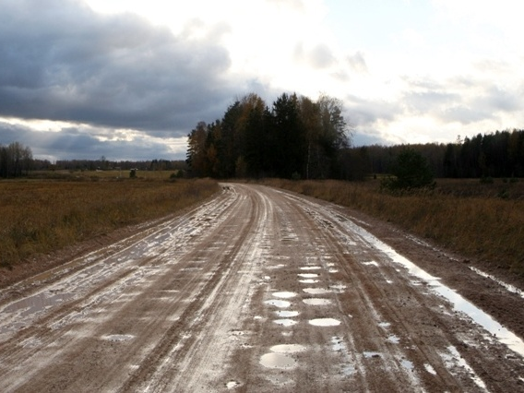
Lauku ceļš, kā simbols, tam, ka mūsu darbs nebūt nav gluds, jāspēj uzaut zābaki un izbrist cauri grūtībām, jo sociālais darbs nav rezultāts, tas ir process ar daudz izaicinājumiem.

Slide 3
Kas ir ētika?
Ētika – filozofijas zinātne, kuras pētīšanas objekts ir morāle. Cilvēka rīcības modelis - ieradums, paradums, nerakstīts viedoklis, nostāja, daba, tikums, tikumība, etiķete, ētoss, labais, godprātība, integritāte jeb krietnums...
Izturēties ‘’ētiski’’ nozīmē darīt tā, kā ir ierasts? Vai tomēr:
cieņas pilna attieksme pret jebkuru cilvēku;
pateicības jūtu un tolerances izkopšana nemitīgi;
cilvēka brīvības respektēšana;
diskriminācijas nepieļaušana?
Notes:
Tā ir katra cilvēka morāle – labais, ļaunais, taisnīgums, cieņa, gods, atbildība, sirdsapziņa, laime, dzīves jēga, gribas brīvība. Kā rīkoties man, ko māca ētika?...ka cilvēka rīcībai jāatbilst noteiktām vērtībām, godprātībai, pašcieņai, taisnīgumam, drosmei, uzticībai, neatkarībai

Slide 4
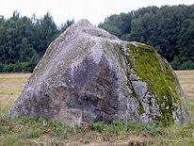
SD jābūt cietiem, nelokāmiem, stipriem kā laukakmenim un pārliecinātam par to, ko un kāpēc darām.
Notes:
Attiecības starp kolēģiem, pašpalīdzība, kovīzijas - cik svarīgs ir savstarpējs atbalsts, ar nosacījumu, ka tiek ievērota konfidencialitāte, kas jāievēro visiem kolēģiem. Būtībā mums jābūt tik cietiem, nelokāmiem un stipriem, kā lieliem laukameņiem, jābūt pārliecinātiem par to, ko un kāpēc darām un kā jebkuram atcerēties, ja rodas kādas šaubas, vai mēs gribētu, lai pret mums tā izturas, ja būtu klienta vai kolēģa vietā?

Slide 5
Manas atziņas
Profesionālis nav tikai tas, kas apguvis SD zināšanas, prasmes un iemaņas, bet ir personība;
Personības iezīme ir tieši ētiska rīcība;
Jo lielāka personība ar ētisku rīcību, jo mazāk pakļauta ‘’izdegšanai’’;
Sociālais darbs – misija;
Viss sākas ar sevi – mudinājums domāt par sevi, lai mainītu dzīvi kopumā;
Ētika līdzdarbojas reālajos personiskajos notikumos;
Pašterapija – sevis apzināšanās, izprašana, pašanalīze;
Prast pārvaldīt savu dzīvi un rīcību pilnīgāk, labāk, tālredzīgāk;
Ētika rosina domāt un just plašāk par praktiski, tehniski un juridiski pareizi atrisinātu situāciju;
Ētika nav dzīves māksla sašaurinātā nozīmē, bet radoša brīvība;
Ētika ir garīgums
Notes:
Misija – ja šo darbu pieņemu kā misiju, tad varu izdarīt vairāk, nekā tad, ja pieņemu un mana attieksme ir kā pret maizes darbu. ‘’Es’’- privātais asociējas ar intimitāti, māju attiecībām, vēlmēm, pārdomām, publiskais – ar uzvedību sabiedrībā. Problēmas ir tad, kad privātais ienāk publiskajā telpā.

Slide 6
Manas dilemmas
Personiskās un profesionālās vērtības
Konfidencialitāte
Patiesības teikšana
Kontrole...robežas, kolēģu pārkāpumu atklāšana
Citu atbildība ( klients, kolēģi, institūcija/vadība)
Aizbildnieciskums
Mana atbildība par to ko dara citi un kā ietekmē
Likumu un noteikumu ievērošana
Resursu sadalīšana, vienlīdzība
Notes:
Kā atrisināt vērtību konfliktus starp SD personiskajām un profesionālajām vērtībām, kā arī SD un klienta vērtībām. Konfidencialitāte – lauku reģionos atļaušos teikt ir pat neiespējama, jo visi visu zin labāk

Slide 7
Secinājumi
Būt pārliecinātam par sevi
Profesionalitāte
Saprast un pieņemt klientu situāciju daudzveidības
Novērtēt savas un klienta individuālās vērtības, saprast un pieņemt tās
Nekritizēt
Būt atbalstošam, pieejamam!
Pieņemt klienta brīvu gribu, respektējot klienta dzīves ritmu
Akceptēt atsaucību, kad tā ir saprātīga
Esi patiess – būt patiesam nozīmē būt pašam!
Esi dabīgs – taktisks, nebūt divkosīgam
Esi atklāts – būt spējīgam un pateikt to, ko domā
Arī būt patiesam pret sevi un nepārvērtēt pārlieku savu lomu

Slide 8
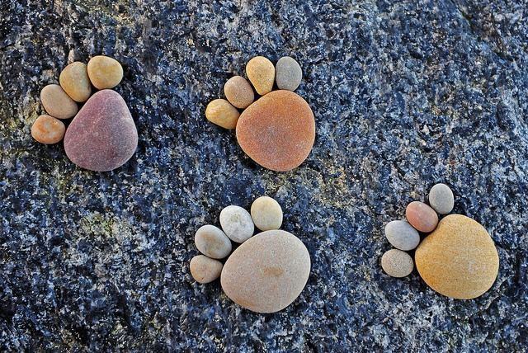
Paldies par uzmanību!

